Slide 1
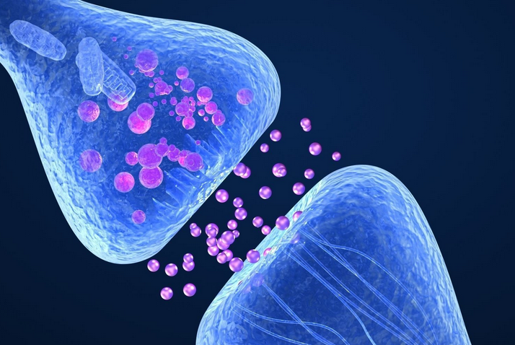
Νευρώνες εν δράση…
Συνάψεις
Ισμήνη Κλουκίνα

Slide 2
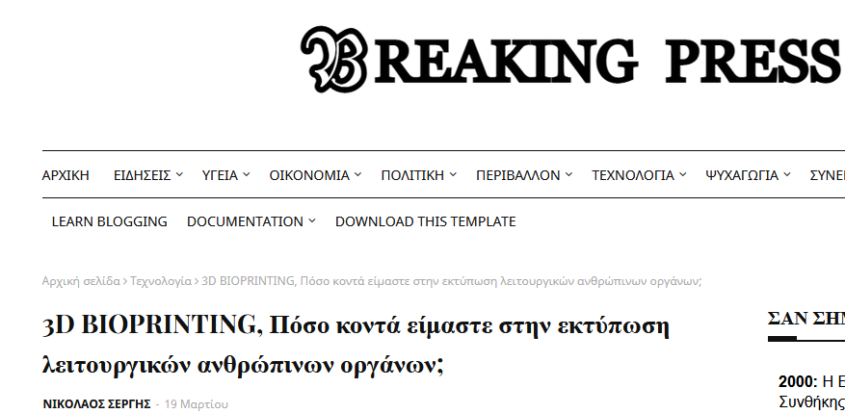
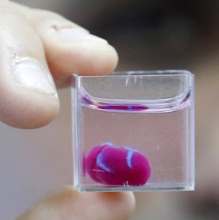
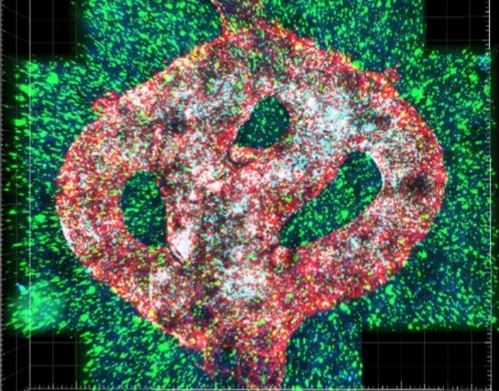
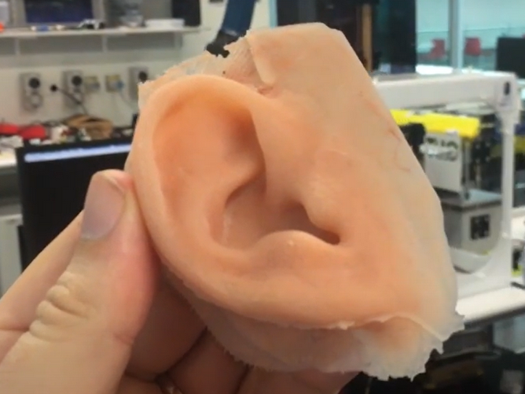
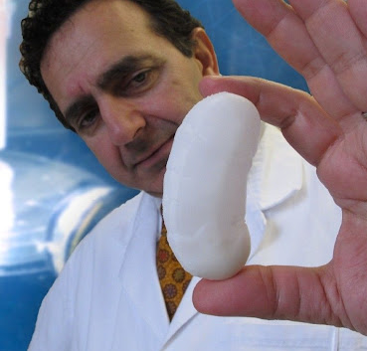

Slide 3
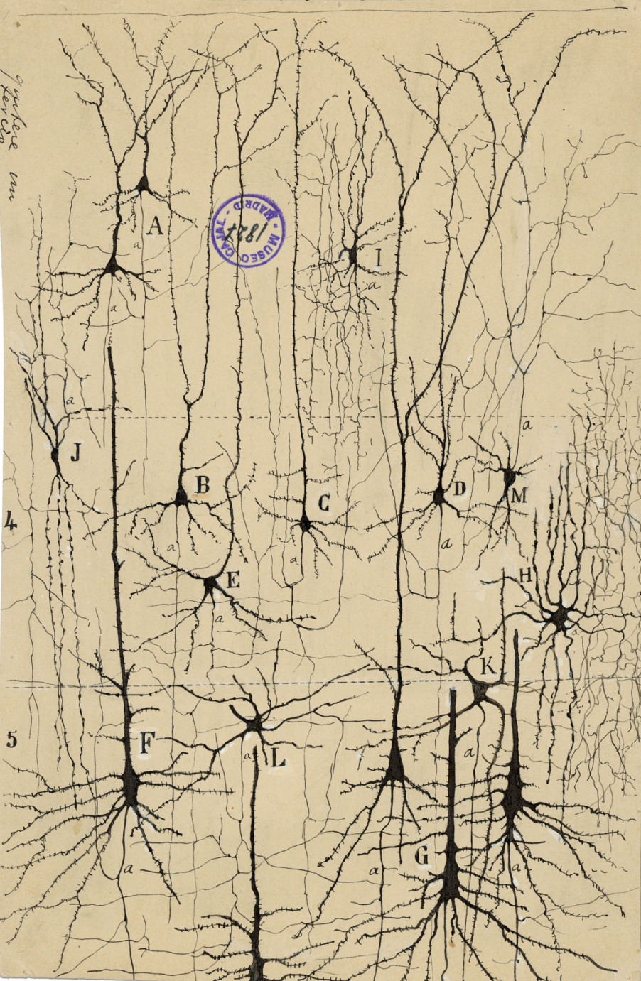
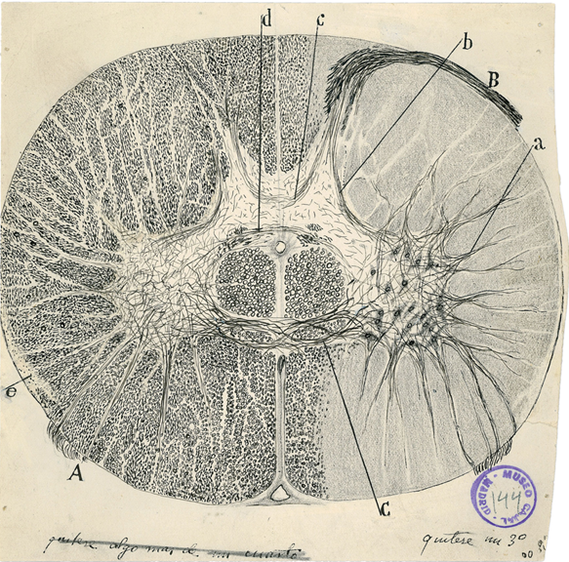
Santiago Ramón Cajal 1852 –1934
Πατέρας της σύγχρονης Νευροεπιστήμης
1906 Nobel Prize

Slide 4
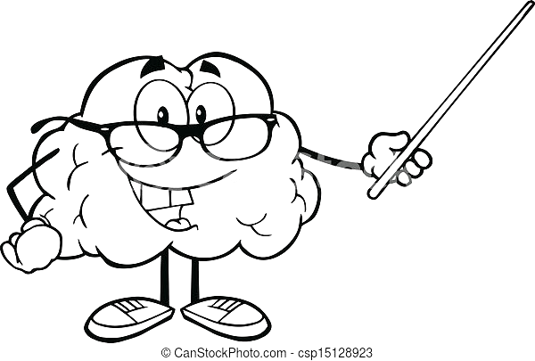
Δραστηριότητα Α1 Φύλλου Εργασιών

Slide 6
Δραστηριότητα Α2 Φύλλου Εργασιών

Slide 7
Τι θα μάθουμε…
Τι είναι η Σύναψη;
Ποια είναι τα κύρια μέρη μιας Χημικής Σύναψης
Σύναψη μπορεί να γίνει μόνο ανάμεσα σε νευρικά κύτταρα;
Τι είναι οι νευροδιαβιβαστές και πώς ολοκληρώνεται η δράση τους;

Slide 8
Λειτουργικές Συνδέσεις μεταξύ των τελικών κομβίων του Νευράξονα
με άλλα
Νευρικά Κύτταρα
Συνάψεις
είναι
ή με
Εκτελεστικά Όργανα
Διακρίνονται σε
είναι οι
Ηλεκτρικές
Χημικές
Μύες
Αδένες
Γίνονται μέσω
Αποτελούνται από
Νευροδιαβιβαστών
που είναι
Που δρουν για
Το Πρόσυναπτικό Άκρο
Το Μετασυναπτικό Άκρο
Αποθηκευτικό χώρο των
Ορισμένο Χρόνο
που περιέχει
που είναι
Καθώς
Επαναρροφούνται
Διασπώνται
Η υποδεκτική επιφάνεια
Συναπτικά Κυστίδια
Πολυάριθμα Μιτοχόνδρια
από
από
του
Το προσυναπτικό άκρο
Ένζυμα
Νευρώνα
ή του
Εκτελεστικού Οργάνου

Slide 9
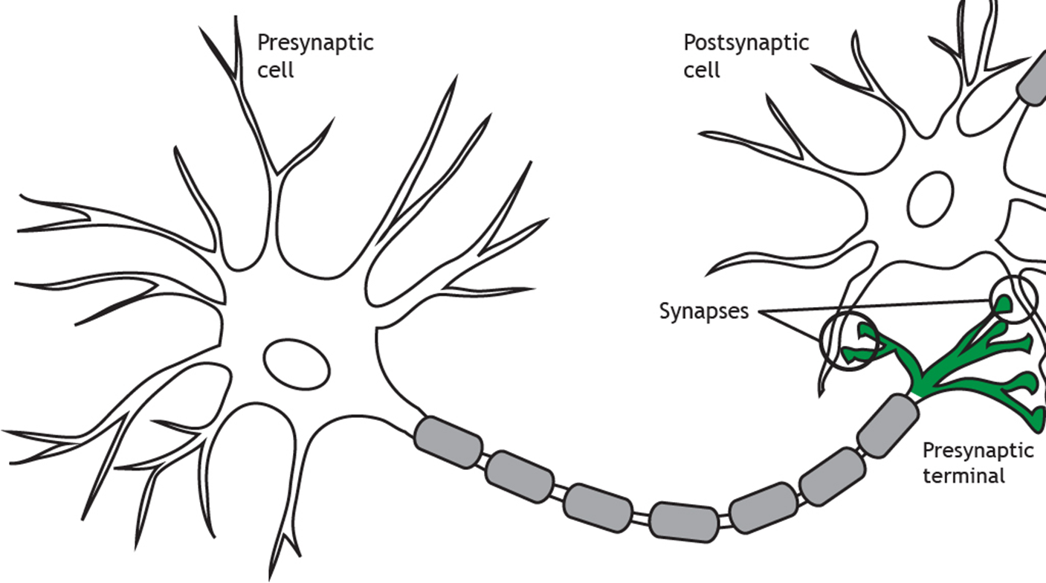
Προσυναπτικό Κύτταρο
Μετασυναπτικό Κύτταρο
Τελικά Κομβία
Σύναψη

Slide 10
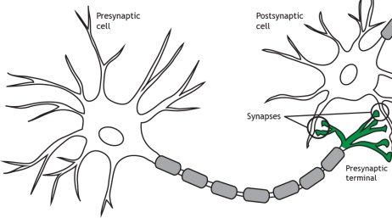
ΧΗΜΙΚΗ ΣΥΝΑΨΗ
Νευρική Ώση
Προσυναπτικό Άκρο
Μικροσωληνίσκοι
Νευροϊνίδια
Πολυάριθμα Μιτοχόνδρια
Κυστίδιο που απελευθερώνει Νευροδιαβιβαστή
Συναπτικά Κυστίδια
Συναπτική Σχισμή
Μετασυναπτικό Άκρο
Υποδοχείς
Νευροδιαβιβαστής

Slide 11
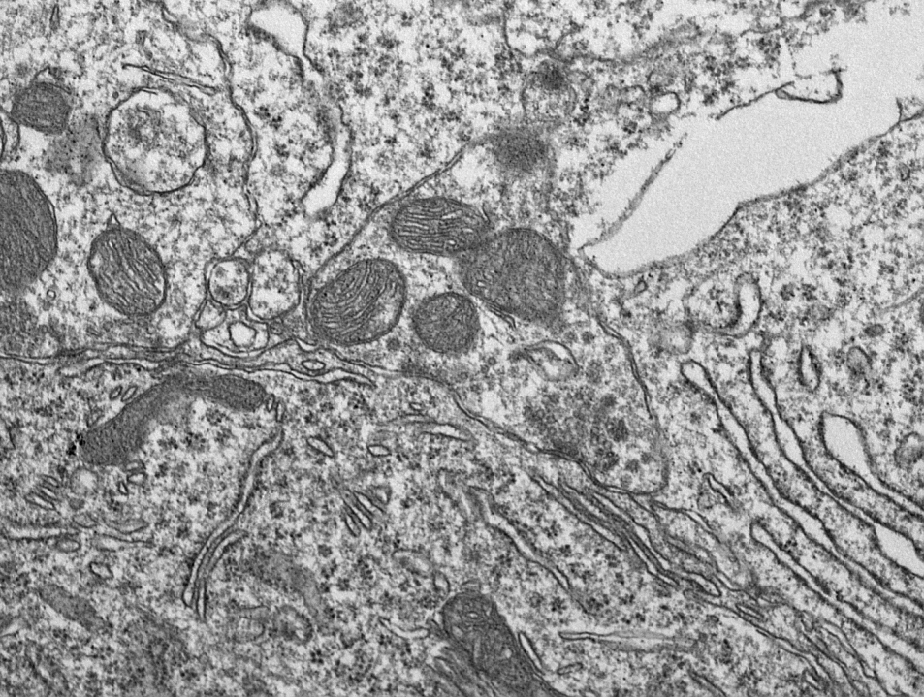
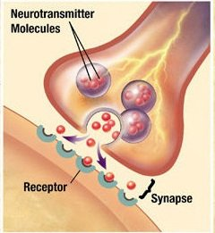
Σύναψη-Τελικό κομβίο Νευρικού Κυττάρου
ΠΡΟΣΥΝΑΠΤΙΚO ΑΚΡΟ
ΜΕΤΑΣΥΝΑΠΤΙΚΟ ΑΚΡΟ

Slide 12
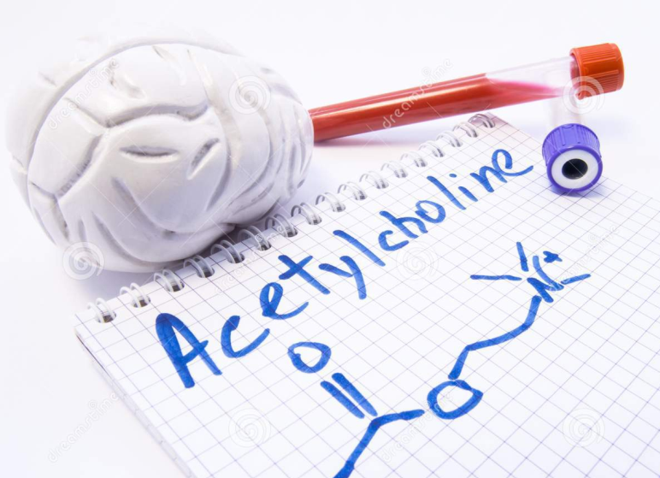
Νευροδιαβιβαστές
Ουσίες οι οποίες απελευθερώνονται από ένα νευρικό κύτταρο και δρουν ως «ερέθισμα»
σε ένα άλλο κύτταρο «στόχο»
Μικρομοριακές ουσίες, όπως τα αμινοξέα και η ακετυλοχολίνη, είτε μεγαλύτερα μόρια, όπως τα πεπτίδια.
Δρουν μέσω ειδικών πρωτεϊνικών μορίων που εντοπίζονται στη μετασυναπτική μεμβράνη και καλούνται υποδοχείς.
Η πρόσδεσή τους στον υποδοχέα προκαλεί αύξηση της διαπερατότητας της μετασυναπτικής μεμβράνης σε Na⁺ με αποτέλεσμα τη δημιουργία Νευρικής Ώσης στον μετασυναπτικό νευρώνα.
Δρουν για περιορισμένο χρόνο γιατί είτε επαναρροφόνται στο προσυναπτικό άκρο, είτε αποικοδομούνται μέσω ενζύμων

Slide 13
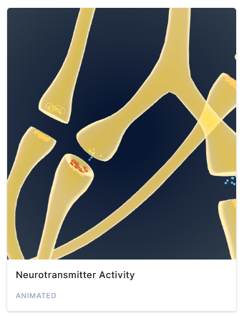
Ψηφιακή Πλατφόρμα Biodigital
https://human.biodigital.com/view?id=production/maleAdult/neurotransmitter_activity&lang=en

Slide 14
Δραστηριότητα Α3 Φύλλου Εργασιών

Slide 15
Λειτουργικές Συνδέσεις μεταξύ των τελικών κομβίων του Νευράξονα
με άλλα
Νευρικά Κύτταρα
Συνάψεις
είναι
ή με
Εκτελεστικά Όργανα
Διακρίνονται σε
είναι οι
Ηλεκτρικές
Χημικές
Μύες
Αδένες
Γίνονται μέσω
Αποτελούνται από
Νευροδιαβιβαστών
που είναι
Που δρουν για
Το Πρόσυναπτικό Άκρο
Το Μετασυναπτικό Άκρο
Αποθηκευτικό χώρο των
Ορισμένο Χρόνο
που περιέχει
που είναι
Καθώς
Επαναρροφούνται
Διασπώνται
Η υποδεκτική επιφάνεια
Συναπτικά Κυστίδια
Πολυάριθμα Μιτοχόνδρια
από
από
του
Το προσυναπτικό άκρο
Ένζυμα
Νευρώνα
ή του
Εκτελεστικού Οργάνου

Slide 16
Φύλλο Αξιολόγησης

Slide 17
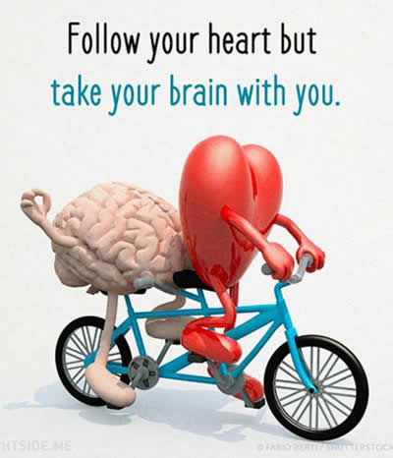
Σας ευχαριστώ πολύ!

